Slide 1
Русский язык 3 класс
Я рада нашей новой встрече, Мне с вами интересно, друзья! Интересные ваши ответы С удовольствием слушаю я. Мы сегодня будем наблюдать, Выводы делать и рассуждать. А чтобы урок пошел каждому впрок, Активно в работу включайся, дружок!

Slide 2
Цели урока:
Закрепить знания о понятии «корень слова» , сформулировать представление об однокоренных словах ; научиться различать однокоренные слова ( с общим корнем), выделять в них корень и подбирать примеры однокоренных слов

Slide 3
Тема урока:
Однокоренные слова «Закрепление знаний о понятии «корень слова»

Slide 4
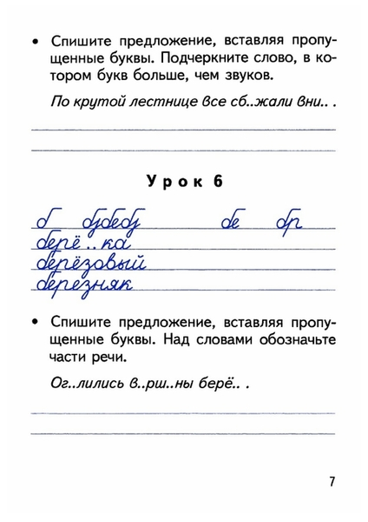
Минутка чистописания

Slide 5
Словарная работа (Взаимопроверка, обмениваются тетрадями)
Герой, посуда ,пшеница, солдат, четверг, яблоня, Москва, восток, животное, орех, самолёт, вторник, капуста, ворона, завтрак, морковь, здравствуйте, компьютер.

Slide 6
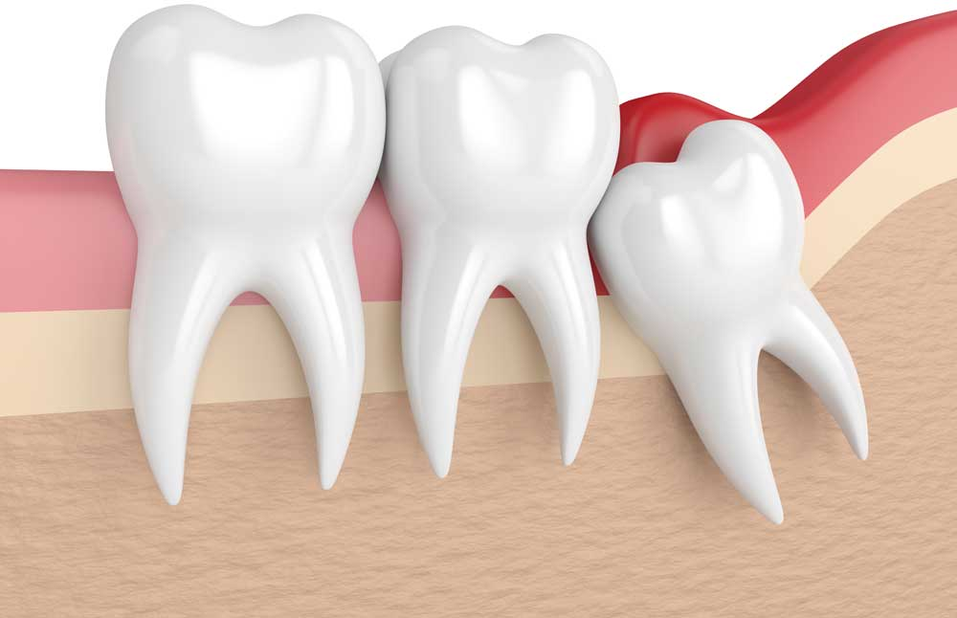
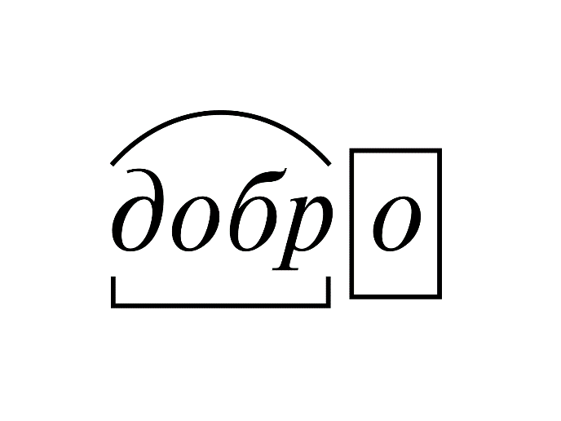
Что общего есть у дерева, зуба, волоса и слова

Slide 7
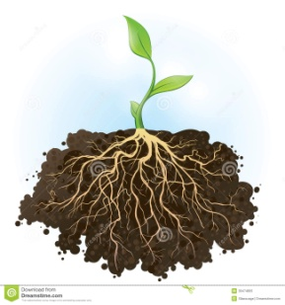
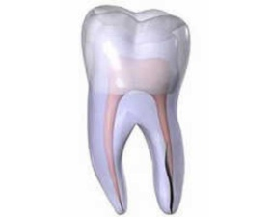
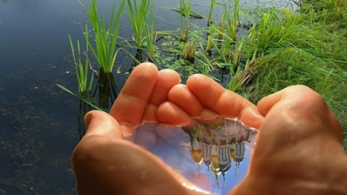
Что вы можете сказать о самом слове «корень»?
1.Корень – подземная
часть растения.
2.Корень – часть волоса,
зуба, ногтя.
3.Корень – начало,
источник чего – либо
4.Корень – часть слова.

Slide 8
Какие слова называются однокоренными?
Берёза моя, берёзонька, Берёза моя белая, Берёза кудрявая! | Берёзка Березняк подберёзовик

Slide 9
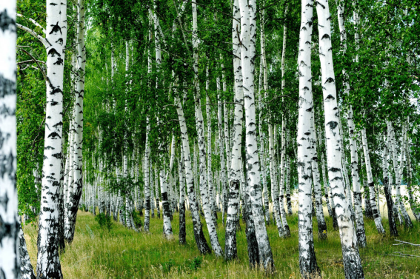
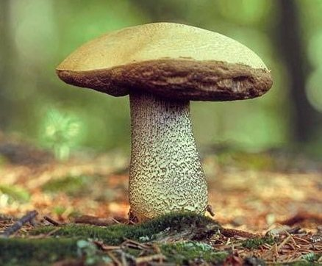
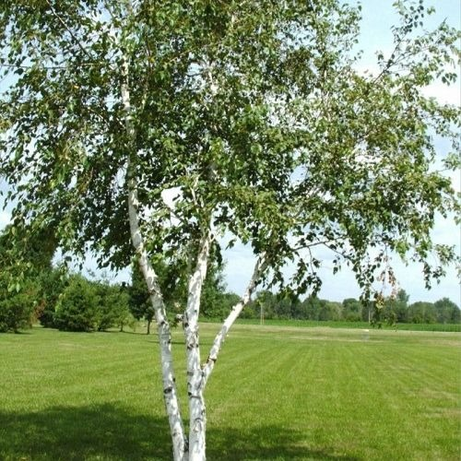
Определите, что означает каждое слово?

Slide 10
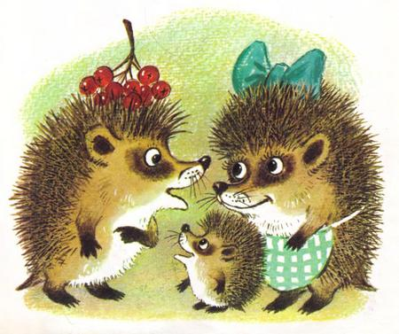
Восстановите текст:
Жили – были серый …
И его … .
Серый … был очень тих
И … тоже.
И ребёнок был у них
Очень тихий … .
Слова для справок: ёж, ежиха, ёжик.

Slide 11
Однокоренные слова- это слова , которые имеют одинаковый корень с одним и тем же значением
Берёза- берёзка
Орех – ореховый
Жёлтый- желтизна- желток- желтеет.

Slide 12
Найдите и запишите только однокоренные слова
1.Белка, белый, белить.
2.Вода, водяной, водить.
3.Лист, лиса, лисенок.
4. Лось, лоскут, лосенок.
5.Горный, горка, городок.

Slide 13
Упр. 108 стр.61
План выполнения задания:
1. Прочитайте.
2. Спишите.
3.В однокоренных словах выделите корень.

Slide 14
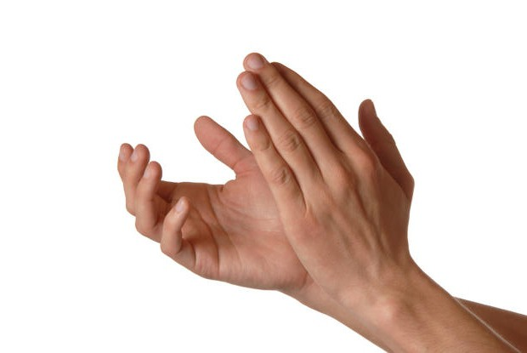
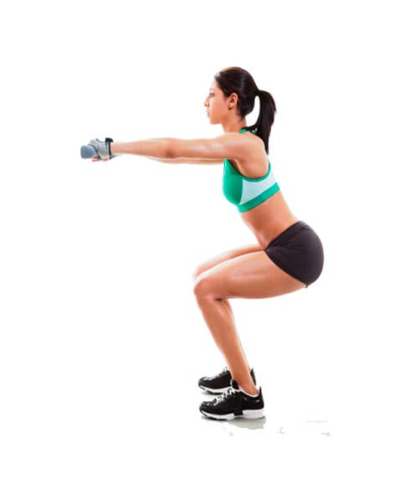
Физминутка
однокоренные слова не однокоренные
слова

Slide 15
Проверь соседа!
Выполните задание по вариантам в тетради
Какое слово – «лишнее»? Зачеркни его
- Обменяйтесь тетрадями, проверьте задание
выполненное вашим соседом и оцените его.

Slide 16
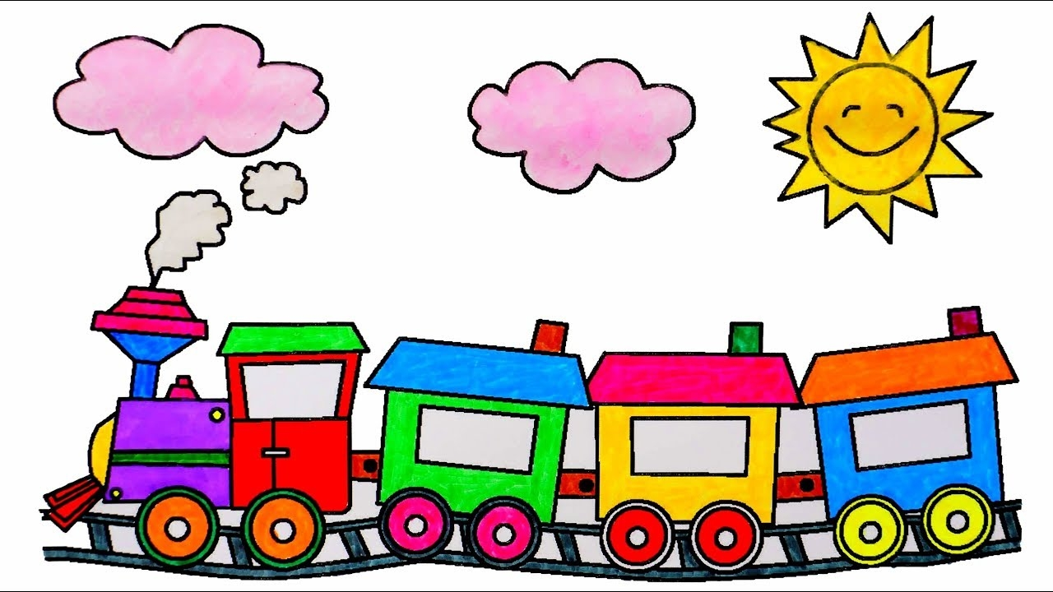
Рефлексия:
Я всё понял , мне ясна новая тема и урок понравился
урок понравился, но я не понял новую тему
Мне почти всё понятно, но всё же есть вопросы, над которыми я бы хотел ещё поработать

Slide 17
Домашнее задание
1.Учебник, стр.62 упр.109, 110
2. Задание в рабочей тетради стр. 35

